Slide 1

1.
EQUIPO 7

Slide 2
2.
Docentes participantes y asignaturas:
Claudia Izquierdo Vicuña
(Literatura Universal)
Juan Alberto Bastard Rico
(Ética)
Ricardo Cruz Mejía
(Educación en la Fe)
Juan Manuel Hernández Gómez (Matemáticas V)

Slide 3
CICLO ESCOLAR
2018 - 2019
3.
FECHAS A PROGRAMAR DE ACUERDO A LOS HORARIOS

Slide 4
NOMBRE DEL PROYECTO 4.
TU MUNDO HOY:
INVASIÓN A LA PRIVACIDAD

Slide 5
ÍNDICE DE APARTADOS 5.
Producto |  | Página
1 | 5 a | 6
3 | 5 a | 9
2 | 5 b | 12
8 | 5 c | 13
8 | 5 d | 14
8 | 5 e | 16
8 | 5 f | 17
8 | 5 g | 18
8 | 5 h | 20
4 | 5 i | 24
9 | 2 a RT | 37
10 | 5 i | 39
11 | 5 i | 42
Formato | General | 44
12 | 5 i | 51
13 | 5 i | 52
14 | 5 i | 53
15 | 5 i | 54

Slide 6
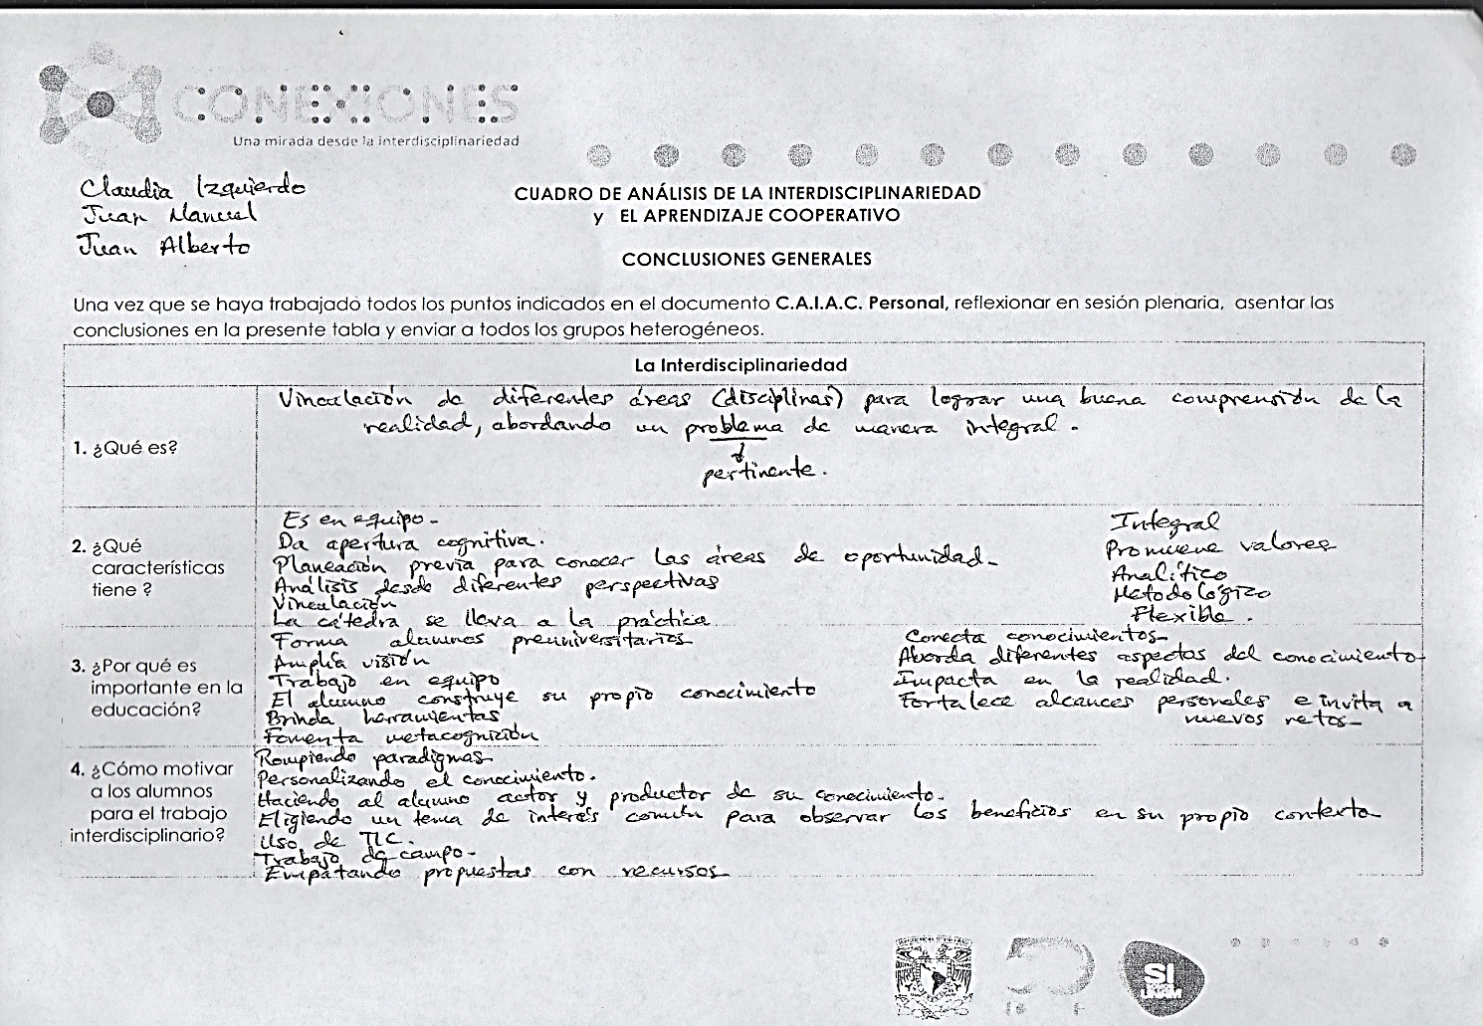
C.A.I.A.C Conclusiones generales
PRODUCTO 1 5.a

Slide 7
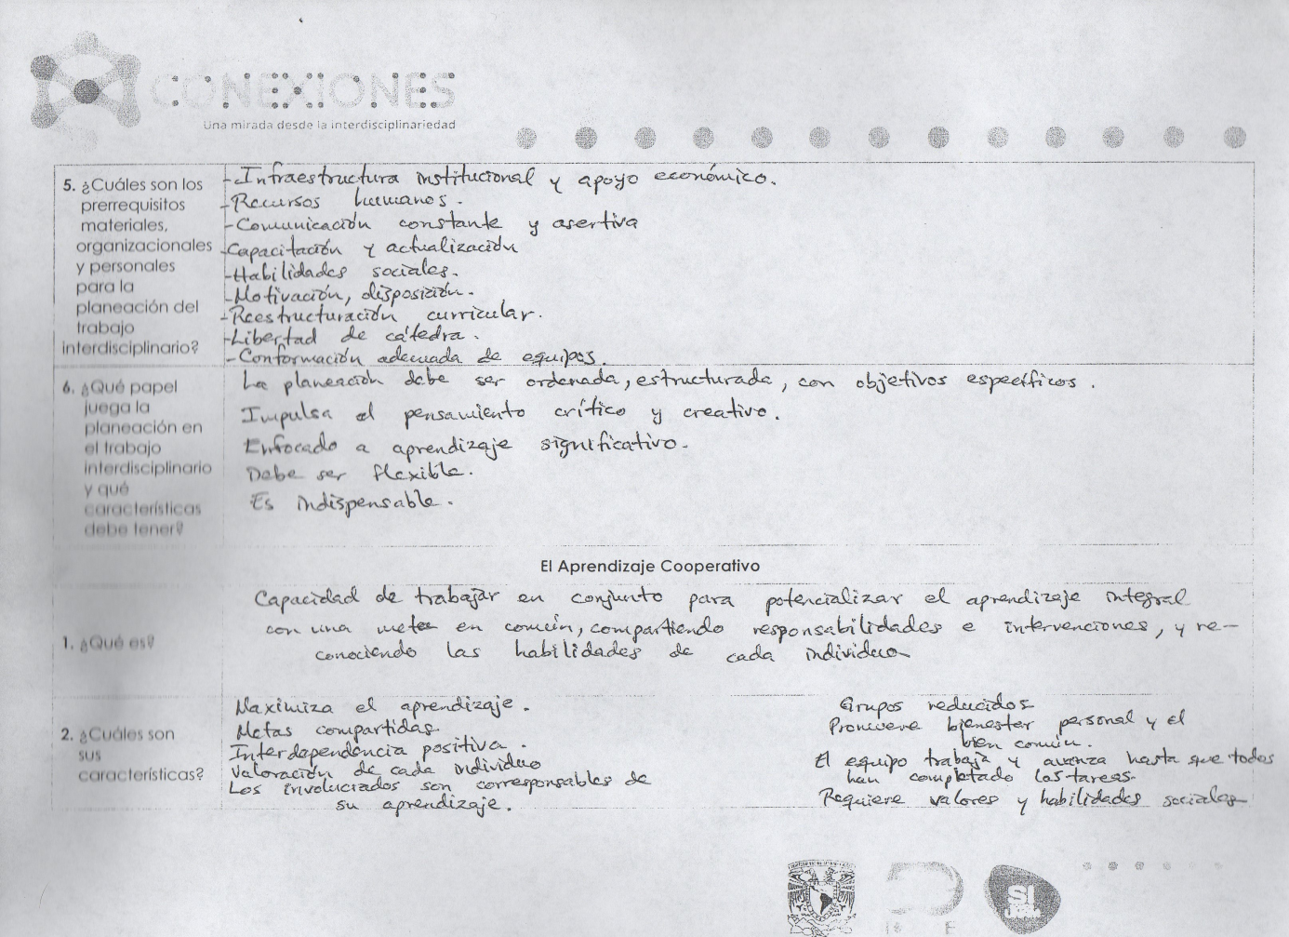
C.A.I.A.C Conclusiones generales
PRODUCTO 1 5.a

Slide 8
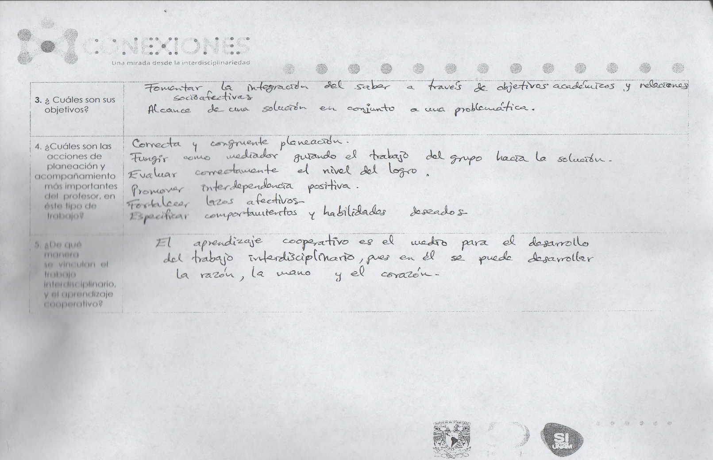
C.A.I.A.C Conclusiones generales
PRODUCTO 1 5.a

Slide 9
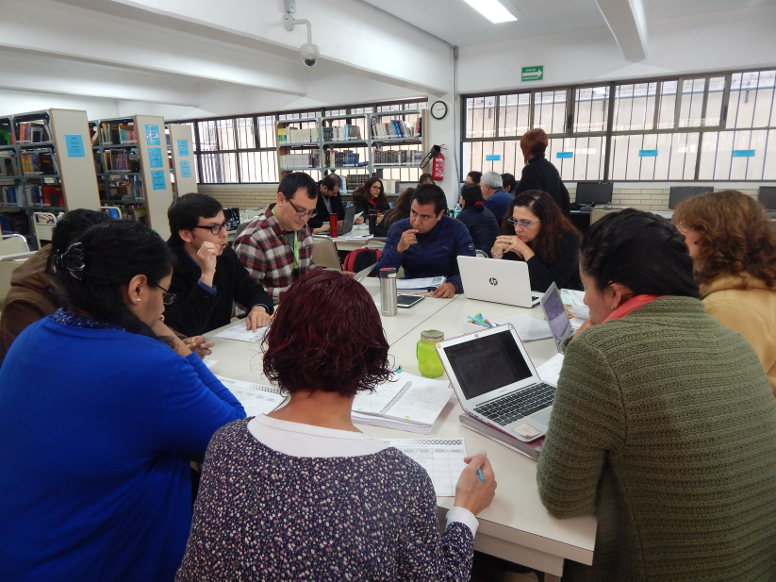
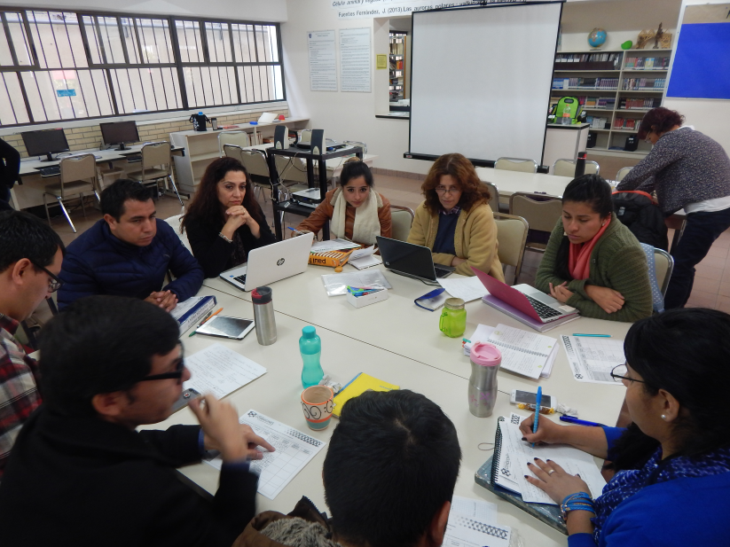
Fotografías de sesión 20-10-2017
PRODUCTO 3 5.a

Slide 10
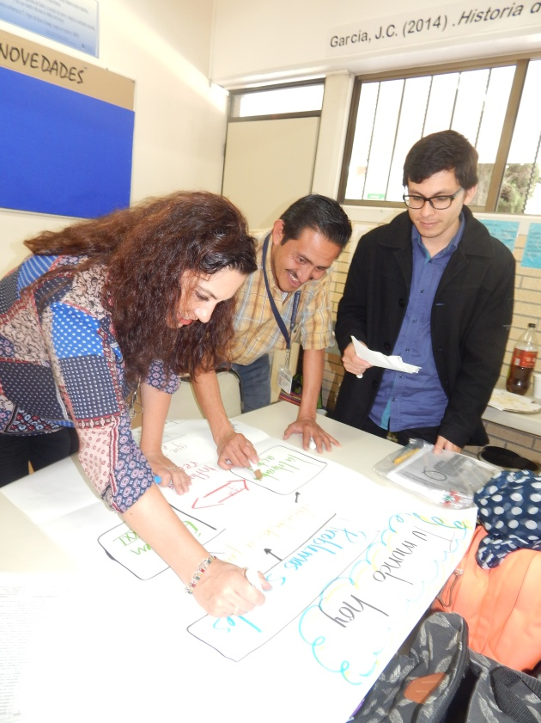
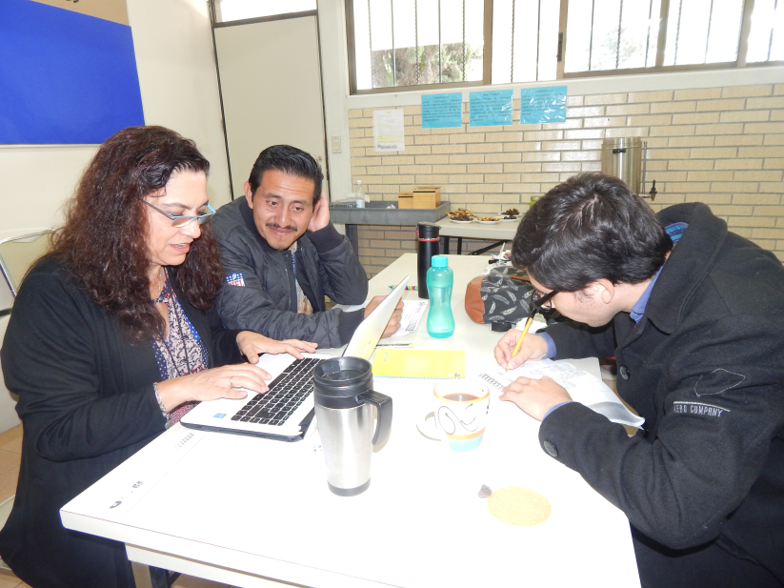
Fotografías de sesión 20-10-2017
PRODUCTO 3 5.a

Slide 11
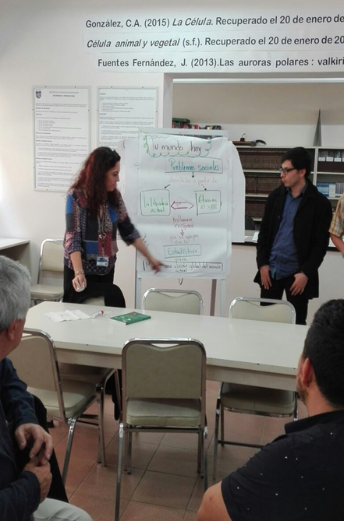
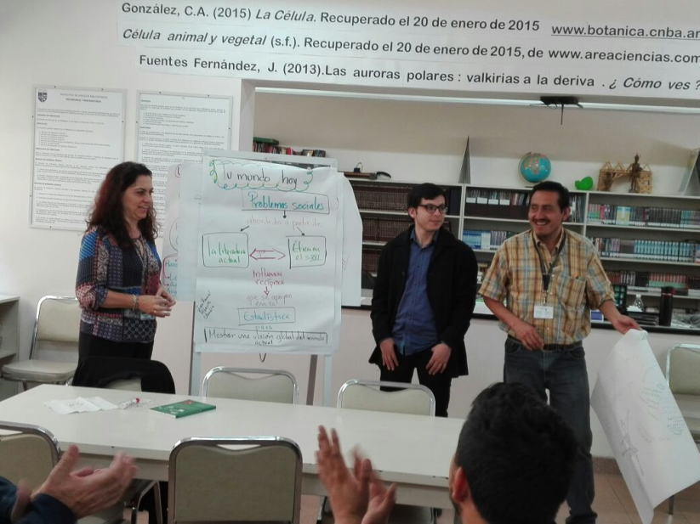
Fotografías de sesión 20-10-2017
PRODUCTO 3 5.a

Slide 12
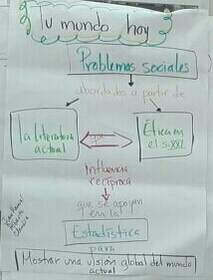
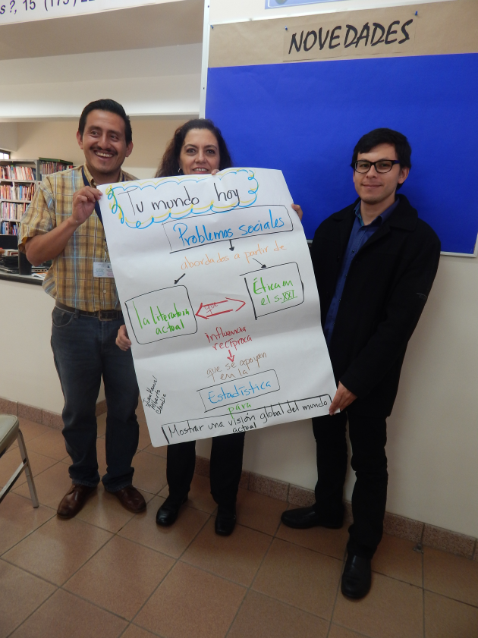
Fotografías del organizador gráfico del proyecto
PRODUCTO 2 5.b

Slide 13
Introducción
PRODUCTO 8 5.c
Proveer al estudiante de una motivación intrínseca sobre el problema de la invasión de la privacidad a través de las cámaras de seguridad de su colegio y uso de celulares.

Slide 14
Objetivo general
PRODUCTO 8 5.d
Concientizar sobre el problema de la invasión a la privacidad y la repercusión social que implica a través de un debate final. Asignaturas involucradas: Literatura, Ética, Educación en la fe y Matemáticas.

Slide 15
Objetivo por asignatura
PRODUCTO 8 5.d
Literatura: que el alumno sea capaz de analizar un texto literario, además de mejorar la expresión oral y escrita.
Ética y Educación en la fe: que el alumno sea capaz de reflexionar sobre el problema con sentido crítico, además de desarrollar su capacidad argumentativa.
Matemáticas: elaborar y comprender un gráfico para su análisis e interpretación.

Slide 16
Pregunta generadora
PRODUCTO 8 5.e
Preguntas generadas, preguntas guía, preguntas a abordar:
¿En qué medida quien tiene tecnologías controla al mundo?
¿Cómo cambia la perspectiva de una persona o comunidad cuando se sabe vigilada?

Slide 17
Contenido. Temas y productos propuestos
PRODUCTO 8 5.f
Temas: Literatura moderna, virtudes y valores, derechos, modelos matemáticos, gráficas, función, variable independiente y dependiente.
Productos propuestos: ensayo, debate, línea del tiempo sobre medios de comunicación, collage de evidencias y organizadores gráficos.

Slide 18
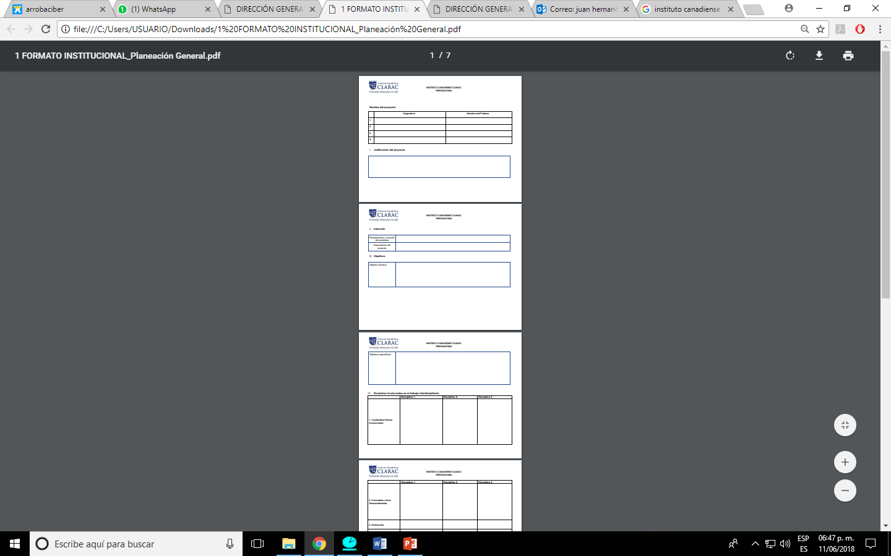
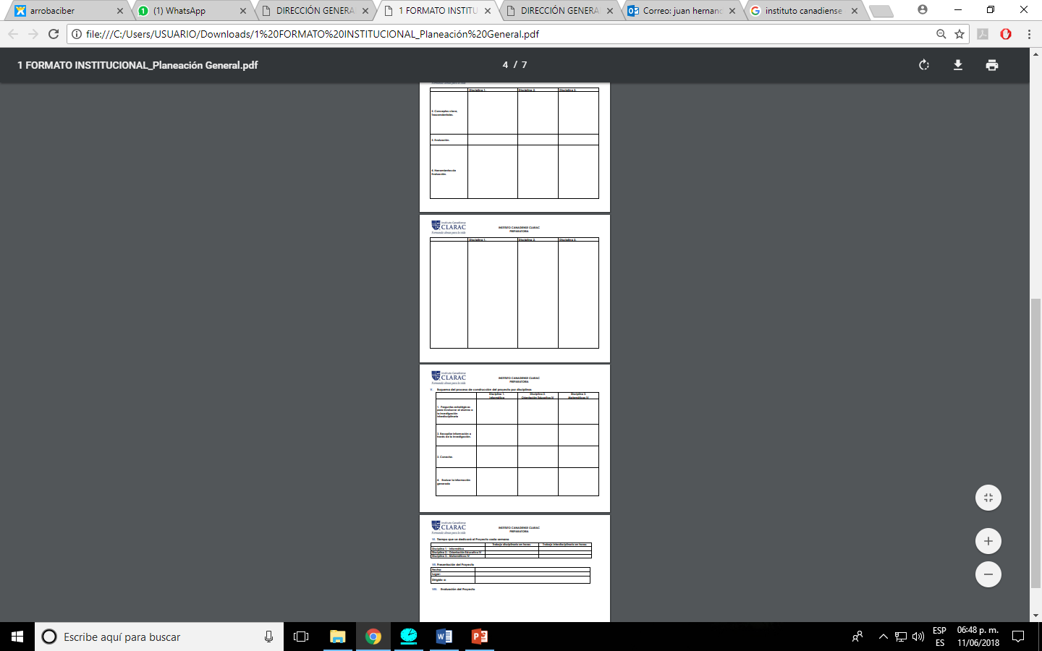
Planeación general
PRODUCTO 8 5.g

Slide 19
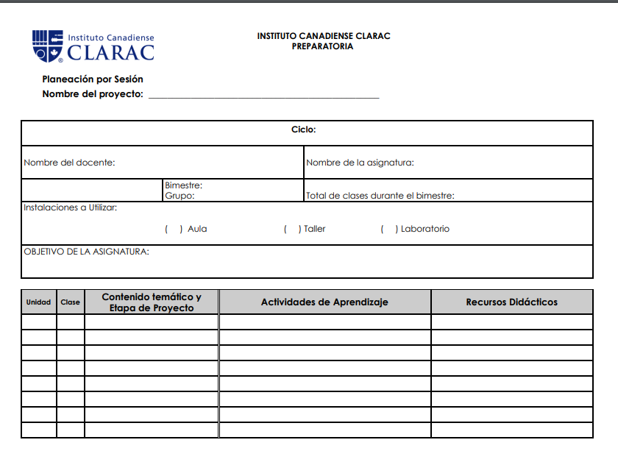
Planeación Sesión por sesión
PRODUCTO 8 5.g

Slide 20
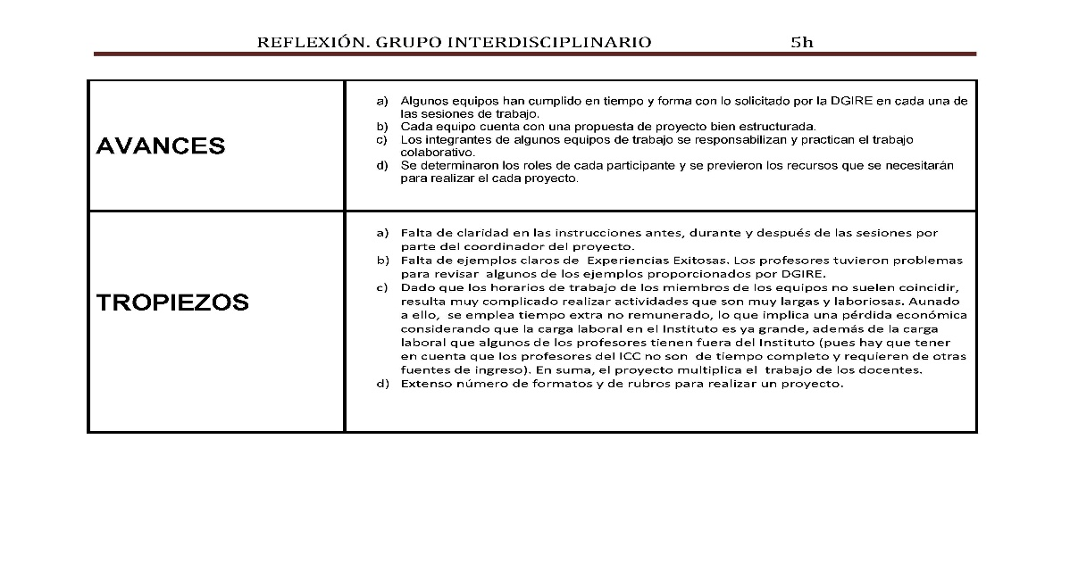
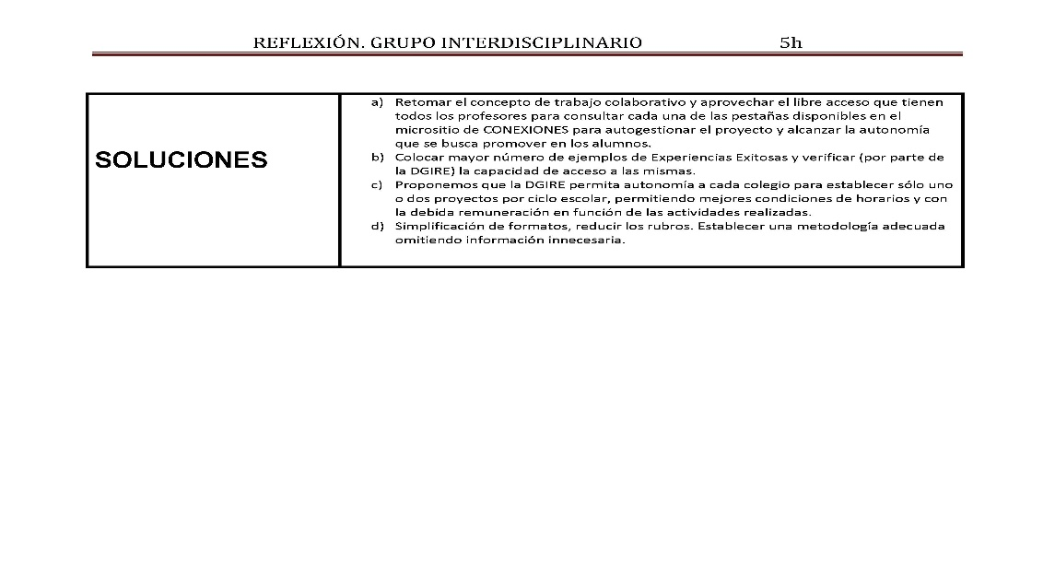
REFLEXIÓN GRUPO INTERDISCIPLINARIO 5.h

Slide 21
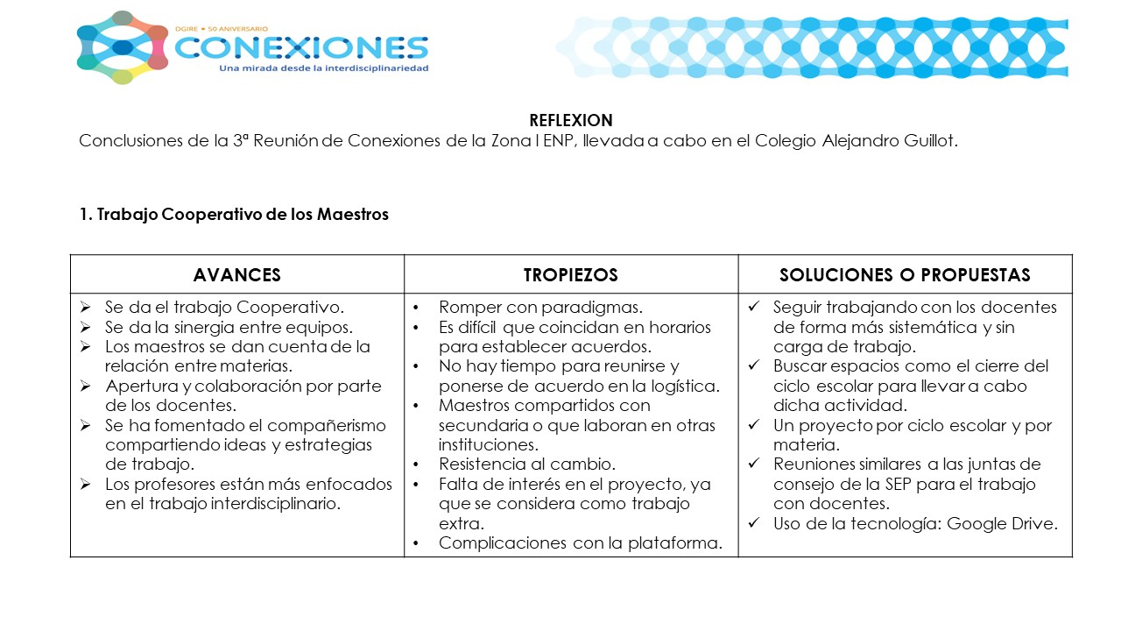
REFLEXIÓN. REUNIÓN DE ZONA 5.h

Slide 22
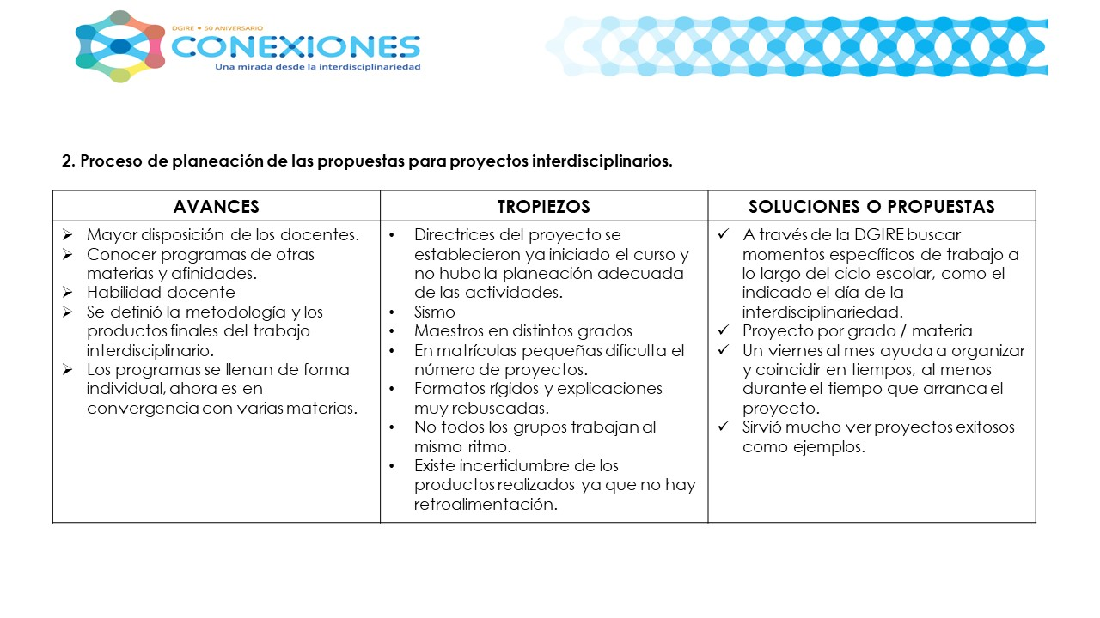
REFLEXIÓN. REUNIÓN DE ZONA 5.h

Slide 23
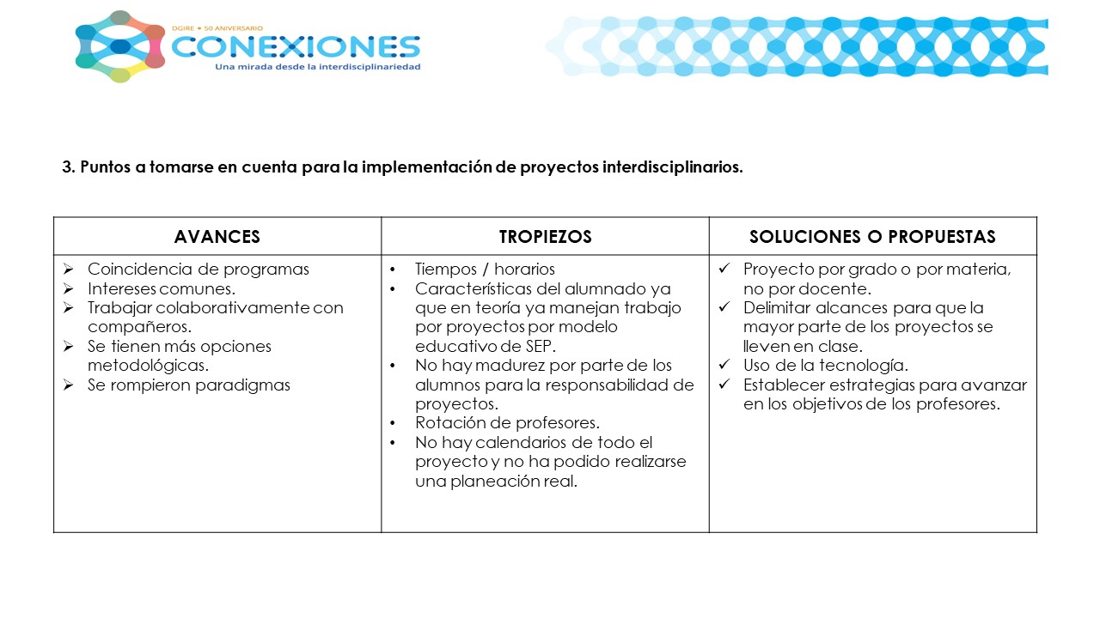
REFLEXIÓN. REUNIÓN DE ZONA 5.h

Slide 24
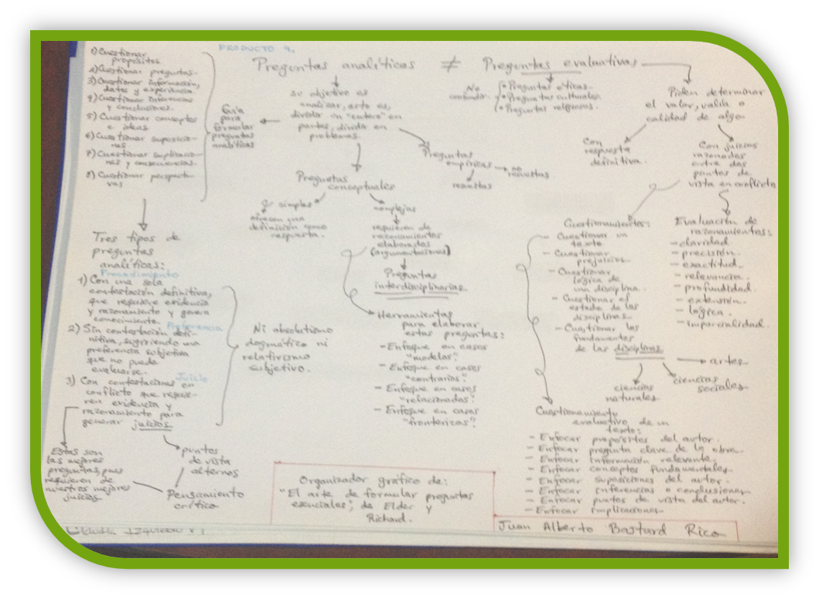
4. PREGUNTAS ESENCIALES. 5.i

Slide 25
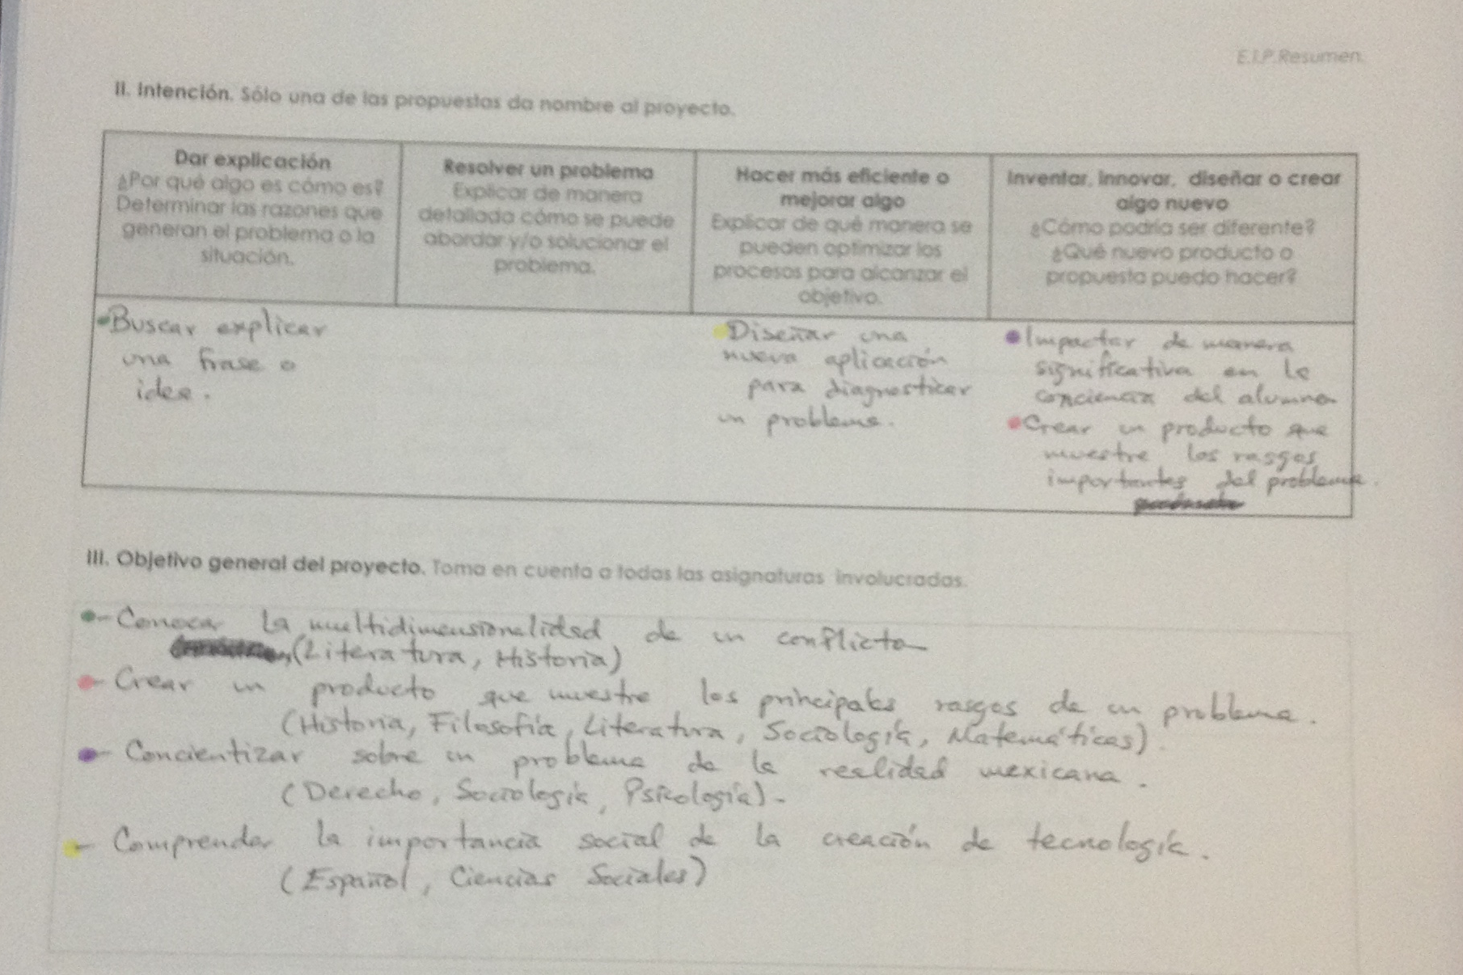
7. g) E.I.P. RESUMEN 5.i

Slide 26
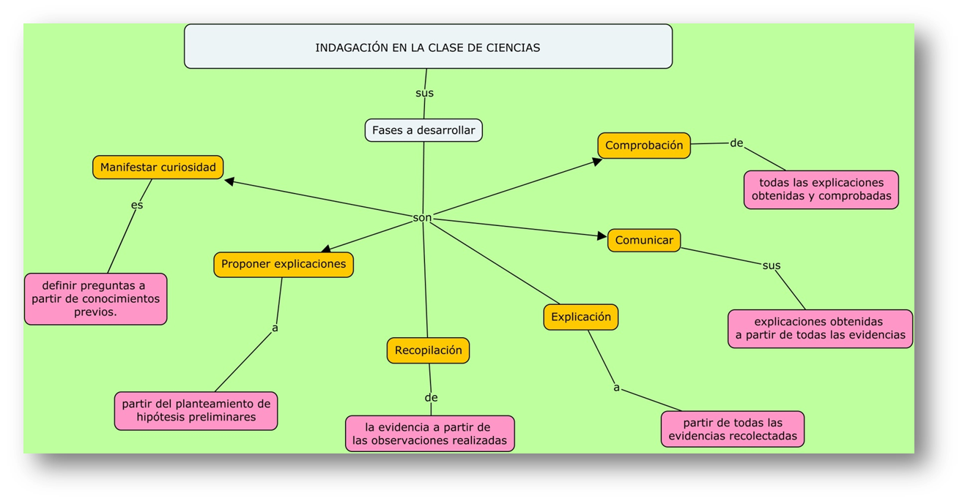
5. PROCESO DE INDAGACIÓN. 5.i

Slide 27
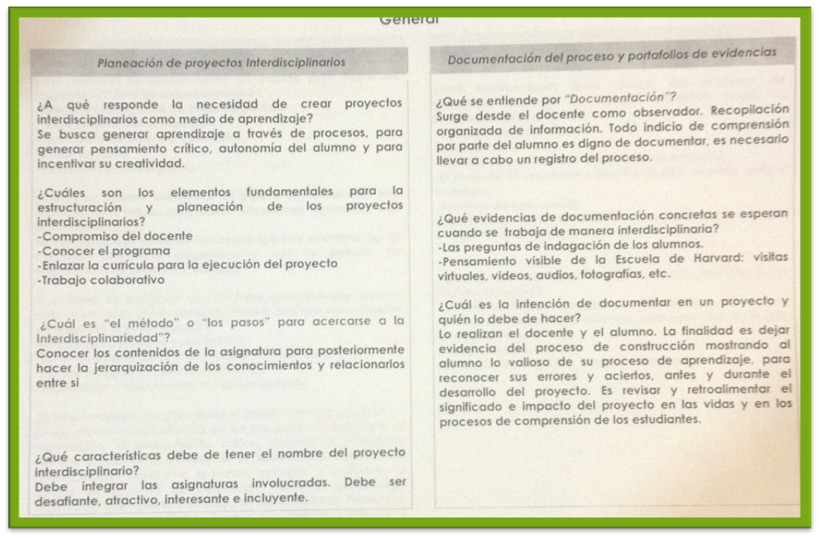
6. e) A.M.E. GENERAL 5.i

Slide 28
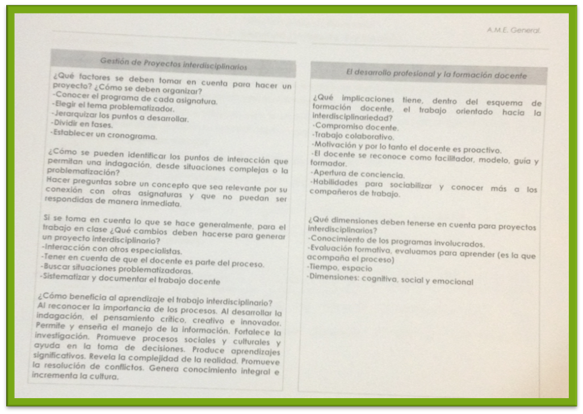
6. e) A.M.E. GENERAL 5.i

Slide 29
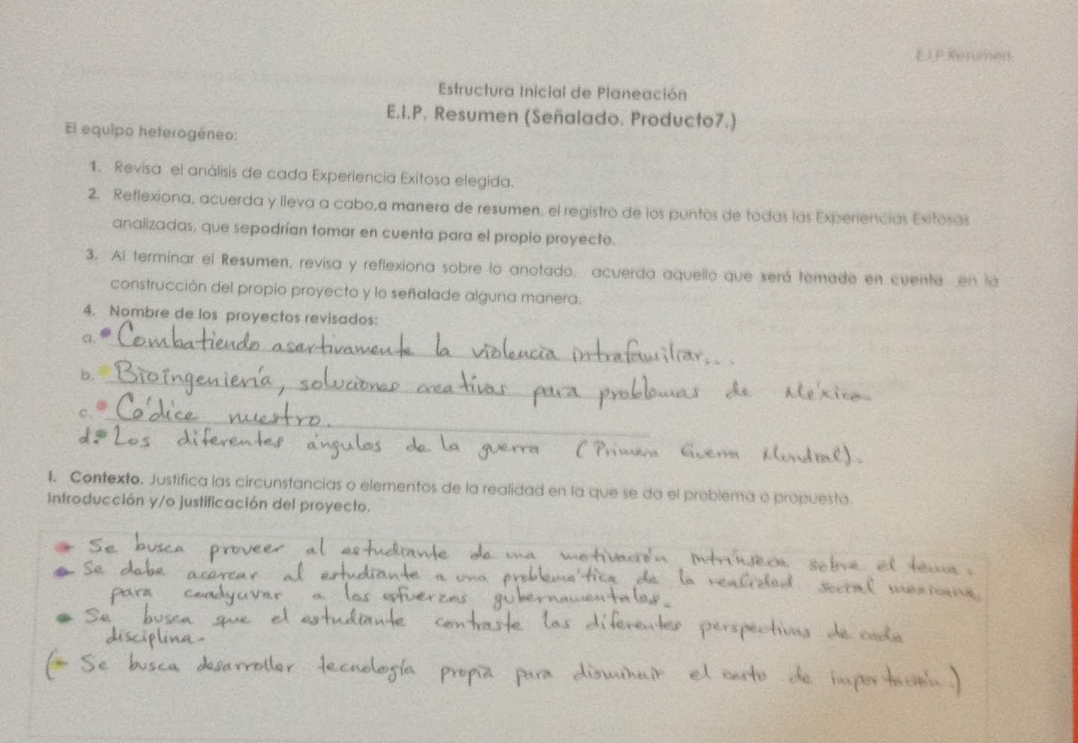
7. g) E.I.P. RESUMEN 5.i

Slide 30
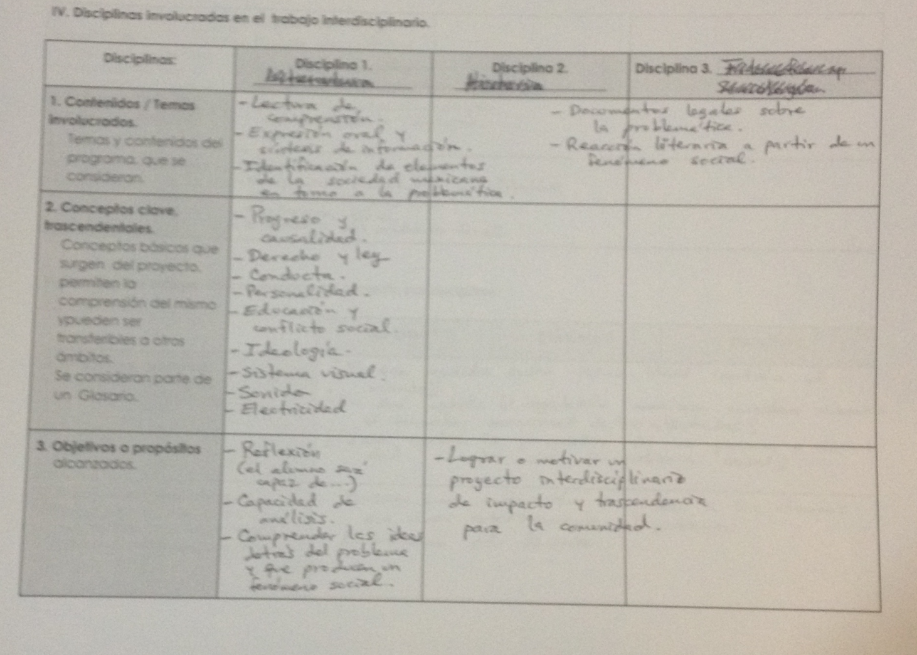
7. g) E.I.P. RESUMEN 5.i

Slide 31
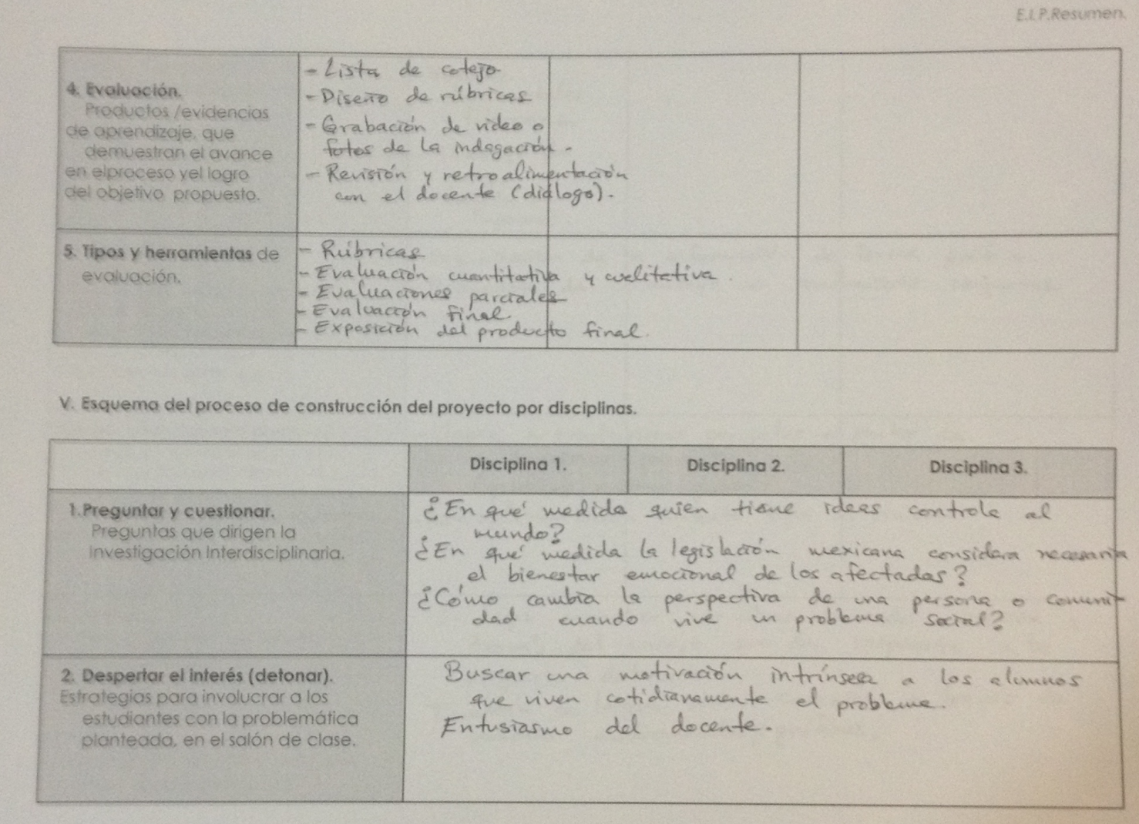
7. g) E.I.P. RESUMEN 5.i

Slide 32
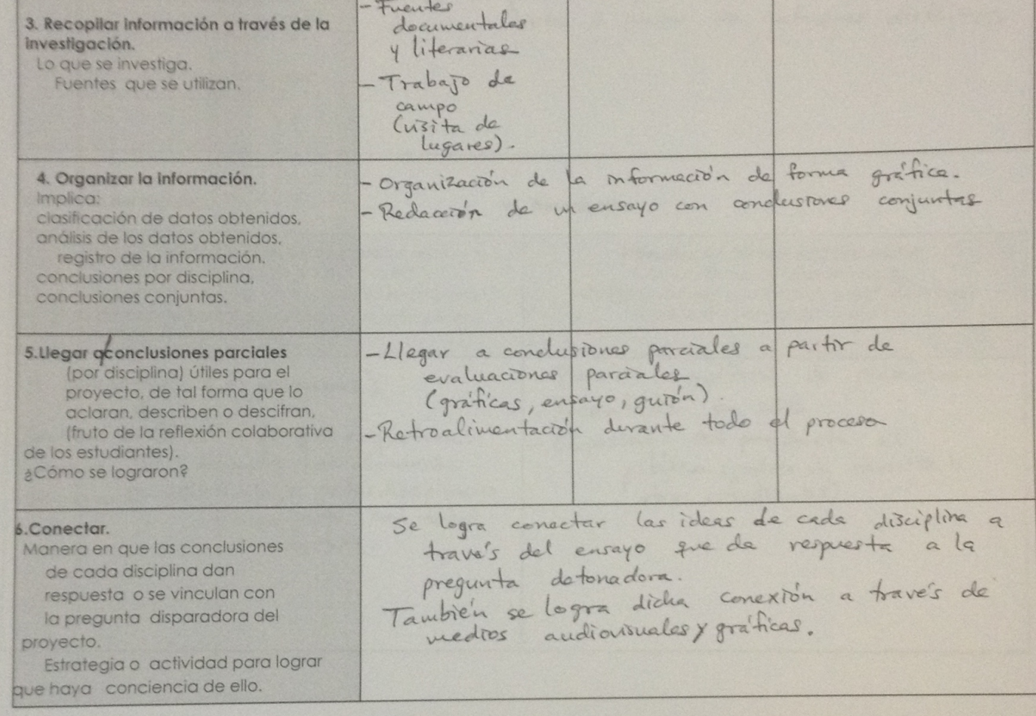
7. g) E.I.P. RESUMEN 5.i

Slide 33
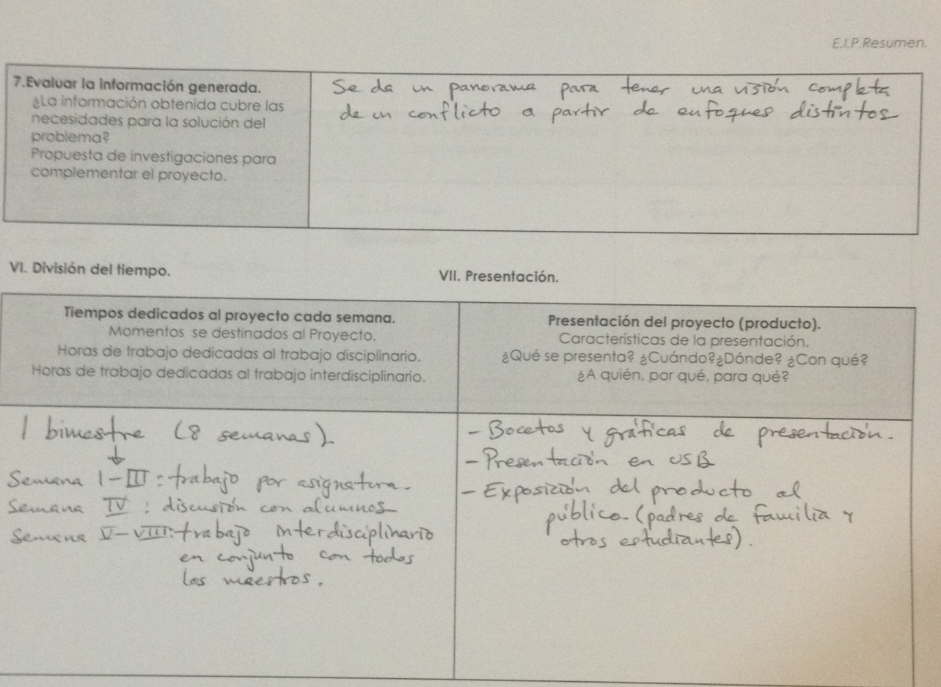
7. g) E.I.P. RESUMEN 5.i

Slide 34
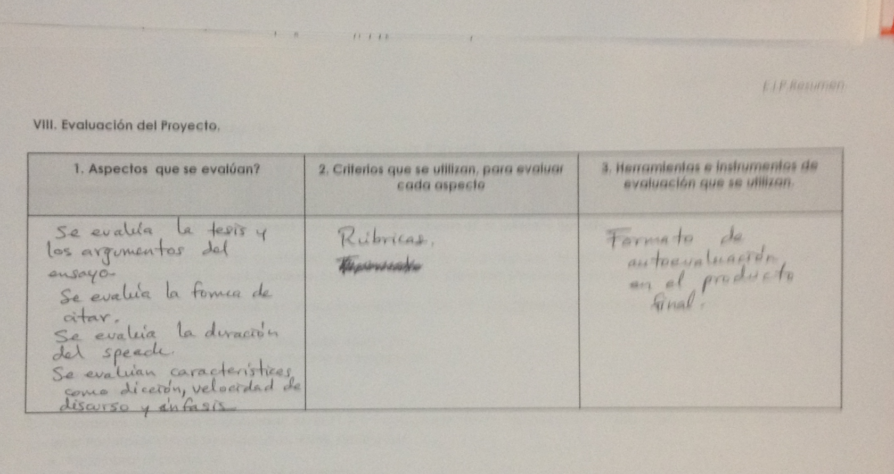
7. g) E.I.P. RESUMEN 5.i

Slide 35
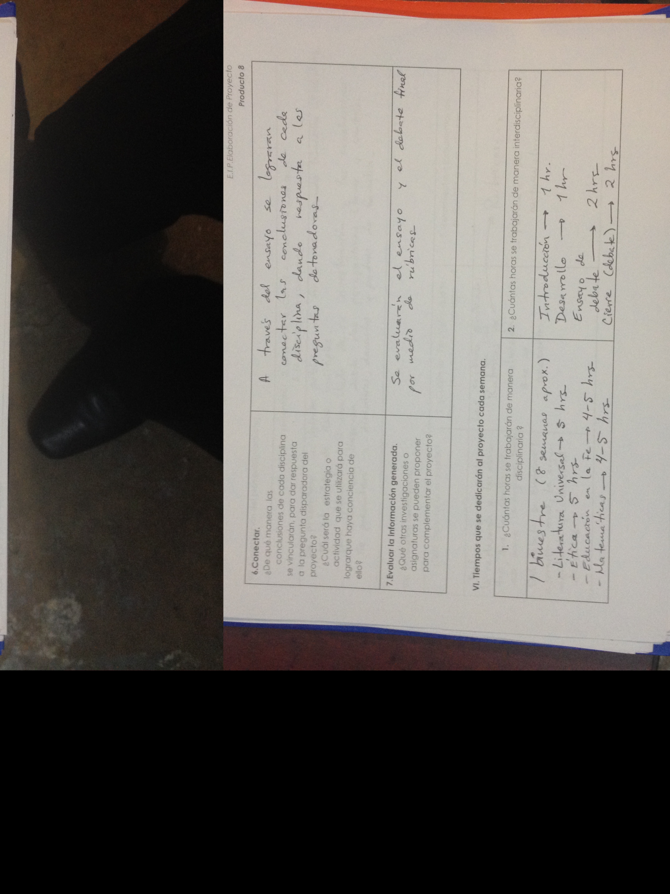
8. h) E.I.P. ELABORACIÓN DEL PROYECTO 5 i

Slide 36
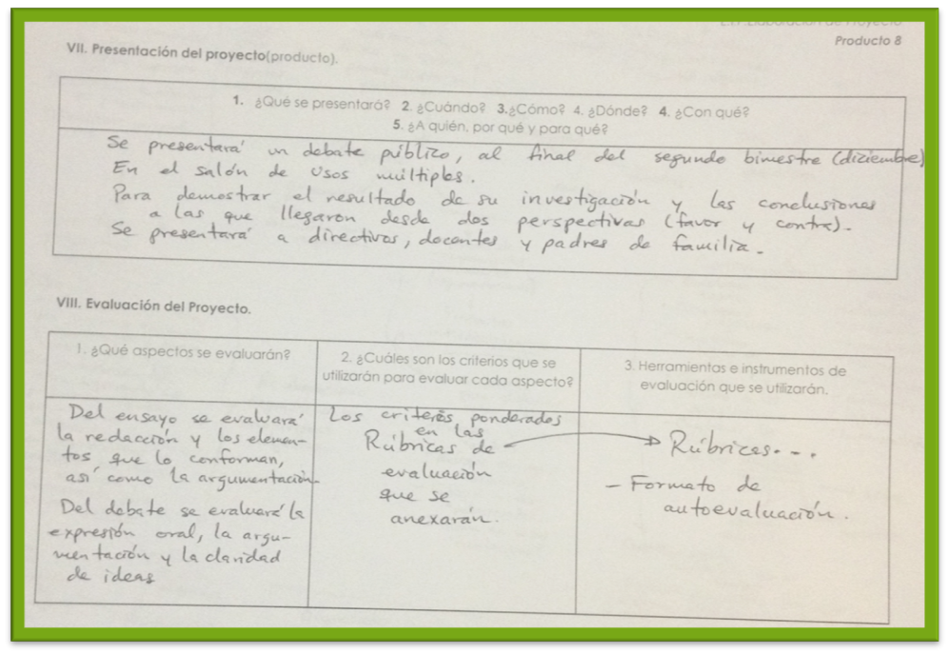
8. h) E.I.P. ELABORACIÓN DEL PROYECTO 5 i

Slide 37
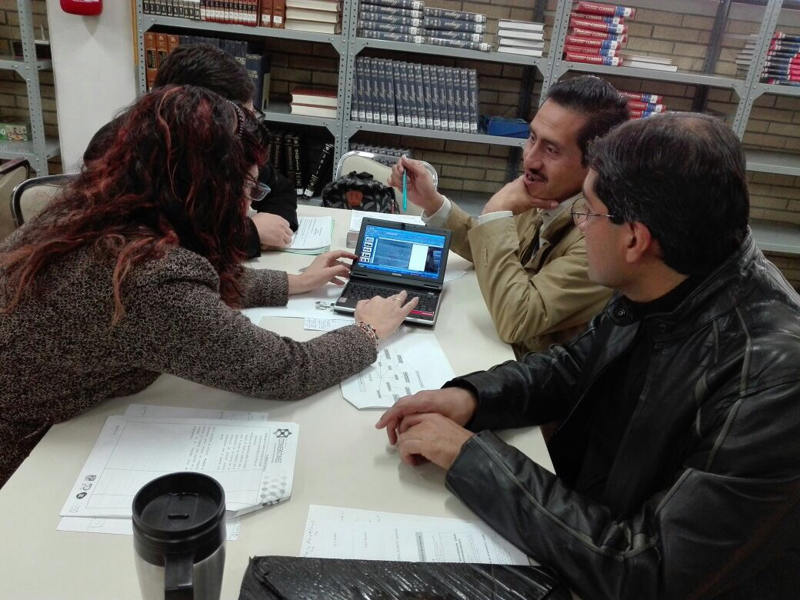
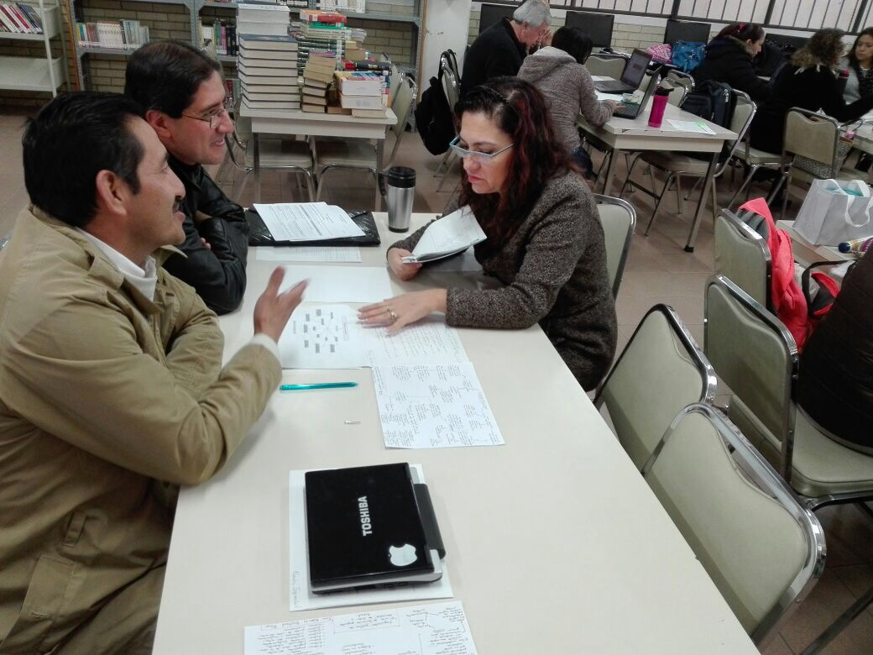
9. Fotografías de la 2a. R.T.

Slide 38

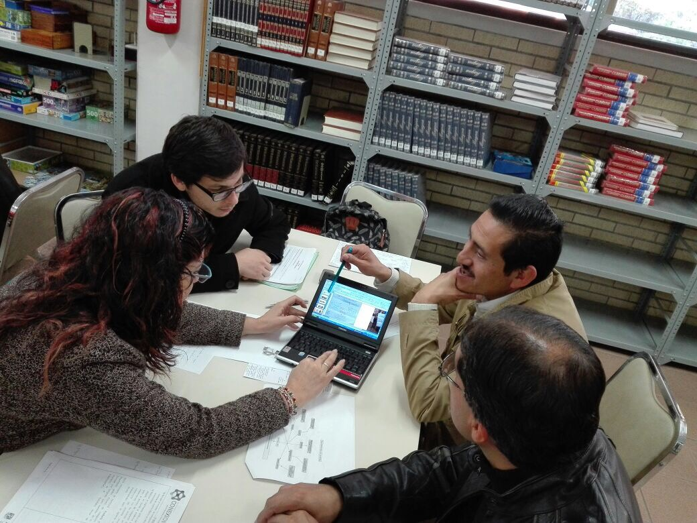
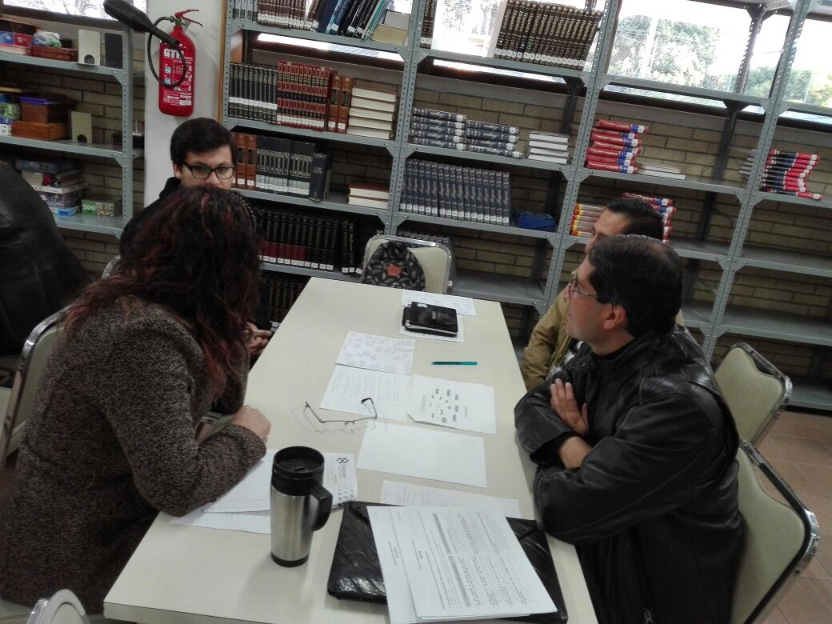

Slide 39
EVALUACIÓN DIAGNÓSTICA O PREDICTIVA
¿QUÉ ES? Es aquella que se realiza previamente al desarrollo de un proceso educativo, cualquiera que éste sea
10. EVALUACIÓN. 5i
FORMALES: Pruebas objetivas, cuestionarios abiertos y cerrados, mapas conceptuales, pruebas de desempeño, resolución de problemas, informes personales KPSI
INFORMALES: Observación, entrevistas, debates, exposición de ideas
COLECTIVA: PROGNOSIS
CARACTERÍSTICAS
¿TÉCNICAS E INSTRUMENTOS?
INDIVIDUAL: DIAGNOSIS
¿QUIÉN LA IMPLEMENTA?
El docente
¿PARA QUÉ? Tomar decisiones pertinentes para hacer el hecho educativo más
eficaz, evitando procedimientos inadecuados
¿CUÁNDO? al inicio del hecho educativo, sea éste todo un Plan de Estudio, un curso o una parte del mismo
Díaz-Barriga, F. y. (2004). Estrategias docentes para un aprendizaje significativo. Una interpretación constructivista. México: McGraw-Hill Interamericana.
Dirección General de Desarrollo Curricular. (s.f.). El enfoque formativo de la evaluación. Recuperado el 19 de marzo de 2018, de Herramientas para la evaluación en educación básica: http://www.seslp.gob.mx/consejostecnicosescolares/PRIMARIA/6-DOCUMENTOSDEAPOYO/LIBROSDEEVALUACION2013/1-ELENFOQUEFORMATIVODELAEVALUACION.pdf

Slide 40
10. EVALUACIÓN. 5i
TÉCNICAS E INSTRUMENTOS Debe buscarse un equilibrio entre la intuición y la instrumentación(formas de evaluación semiformal y formal)
La evaluación debe centrarse en los aprendizajes para dar seguimiento al progreso de cada alumno y ofrecerle oportunidades para lograrlos
CARACTERÍSTICAS
MODALIDADES: interactiva*, retroactiva y proactiva
EVALUACIÓN FORMATIVA
¿QUÉ ES? cuando se desea averiguar si los objetivos de la enseñanza están siendo alcanzados o no, y lo que es preciso hacer para mejorar el desempeño de los educandos
¿PARA QUÉ? Regular el proceso de enseñanza-aprendizaje
¿QUIÉN LA IMPLEMENTA? Tanto el docente como el alumno: Autoevaluación. Coevaluación Heteroevaluación o Mutua|
¿CUÁNDO? Continua o periódica

Slide 41
10. EVALUACIÓN. 5i
TÉCNICAS E INSTRUMENTOS Debe sumarse la instrumentación formal e informal, considerando los objetivos propuestos para verificar en que grado se alcanzaron
Fiabilidad
Validez
Estabilidad
Justa
CARACTERÍSTICAS
MODALIDADES:
Alumno
Docente
Institución
¿PARA QUÉ?
Tomar decisiones de orden pedagógico, que repercutan de una u otra manera en los procesos educativos y en el alumnado
EVALUACIÓN SUMATIVA
¿QUÉ ES? Es la recolección de información acerca de los resultados de los alumnos, así como de los procesos, las estrategias y actividades que ha utilizado el docente a lo largo del ciclo.
¿QUIÉN LA IMPLEMENTA?
El docente al alumno.
La institución al alumno y docente.
¿CUÁNDO? Al finalizar el ciclo escolar, semestre, cuatrimestre, etc
Díaz-Barriga, F. y. (2004). Estrategias docentes para un aprendizaje significativo. Una interpretación constructivista. México: McGraw-Hill Interamericana.
Dirección General de Desarrollo Curricular. (s.f.). El enfoque formativo de la evaluación. Recuperado el 19 de marzo de 2018, de Herramientas para la evaluación en educación básica: http://www.seslp.gob.mx/consejostecnicosescolares/PRIMARIA/6-DOCUMENTOSDEAPOYO/LIBROSDEEVALUACION2013/1-ELENFOQUEFORMATIVODELAEVALUACION.pdf

Slide 42
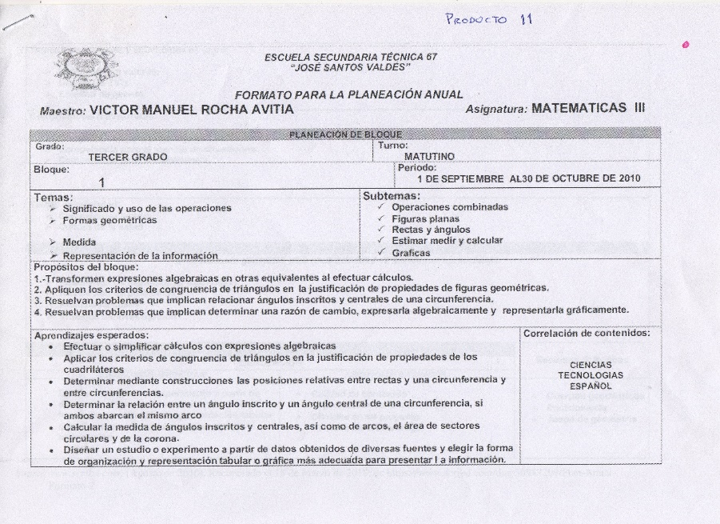
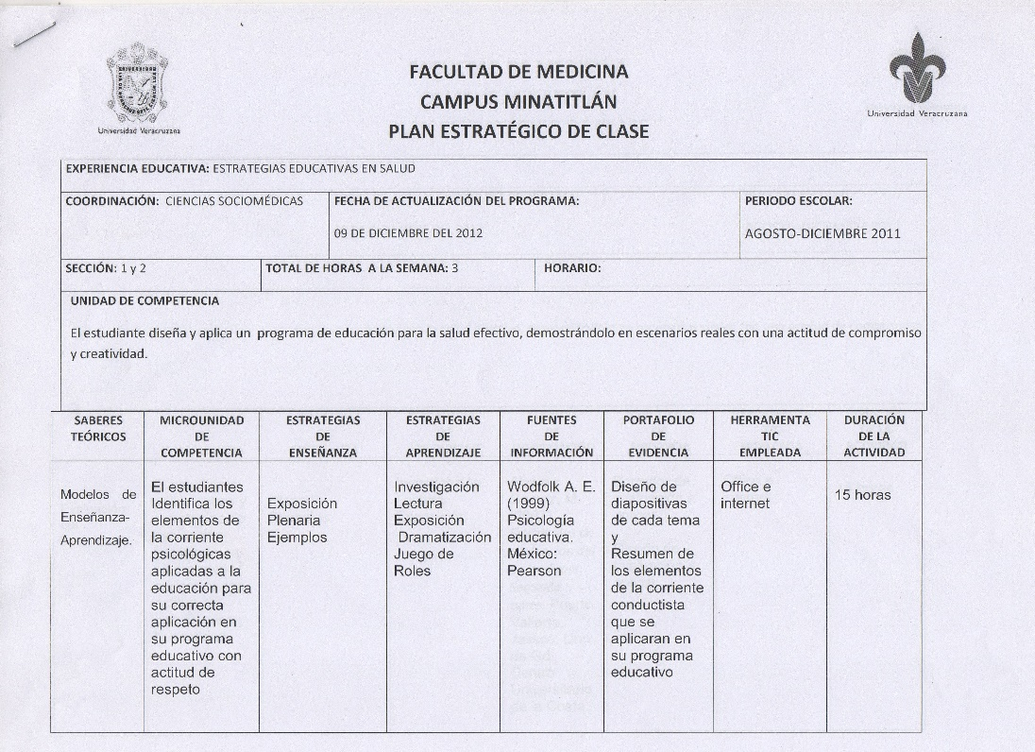
11. EVALUACIÓN. FORMATOS. PRERREQUISITOS. 5i
Propuestas de formatos (general y por sesión)
Prof. Juan Manuel Hernández

Slide 43
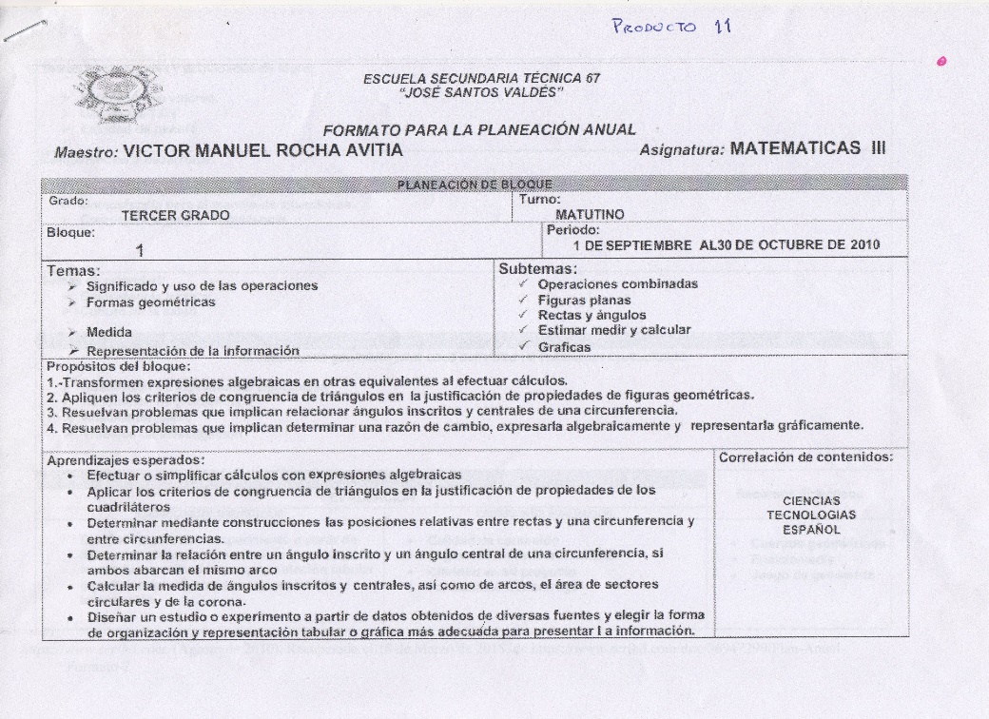
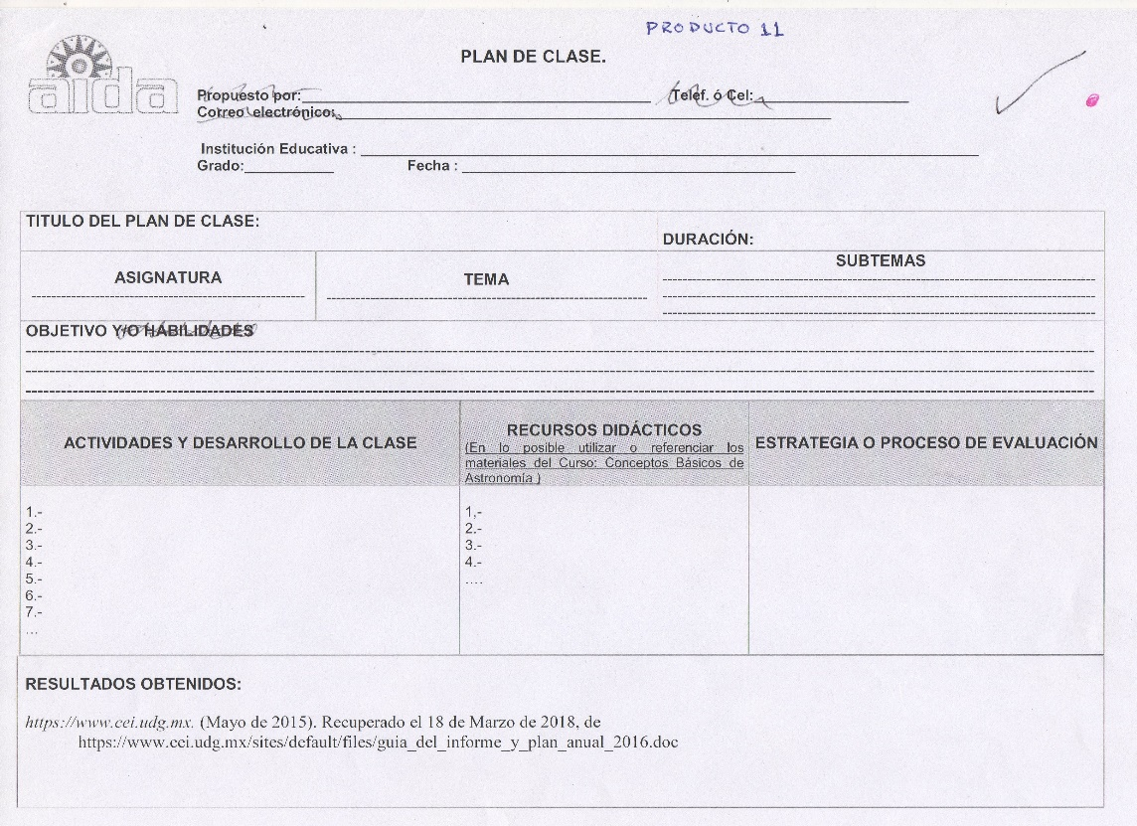
11. EVALUACIÓN. FORMATOS. PRERREQUISITOS. 5i
Propuestas de formatos (general y por sesión)
Profra. Claudia Izquierdo

Slide 44
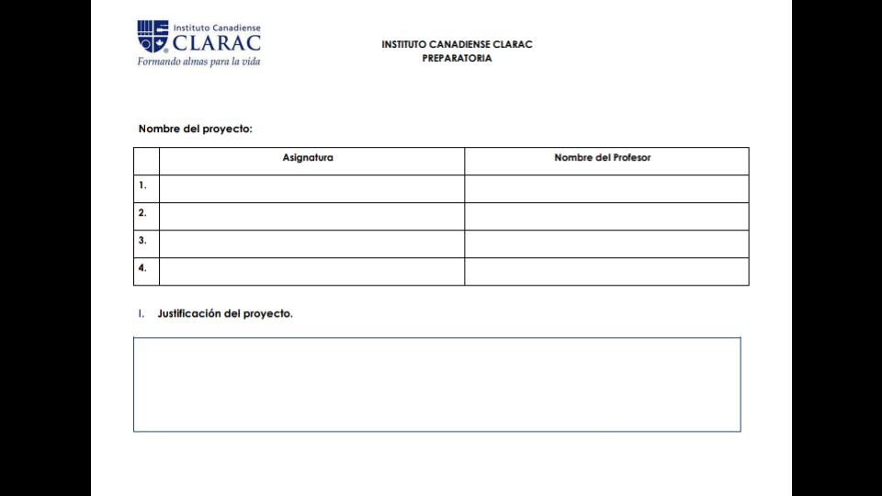
Formato general institucionalizado
1/7

Slide 45
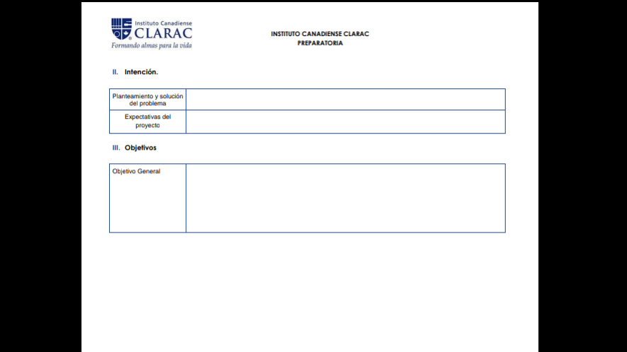
2/7

Slide 46
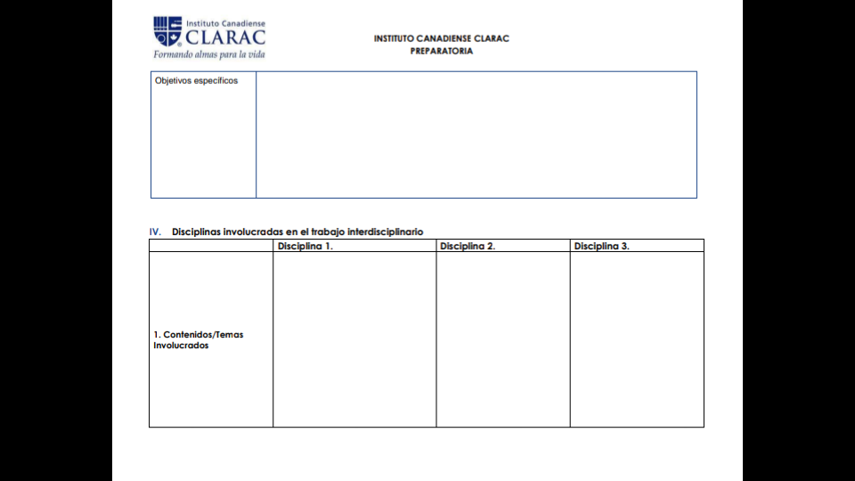
3/7

Slide 47
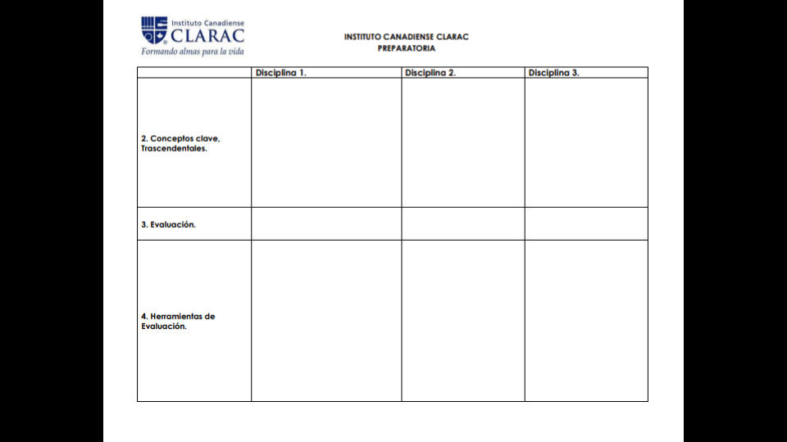
4/7

Slide 48
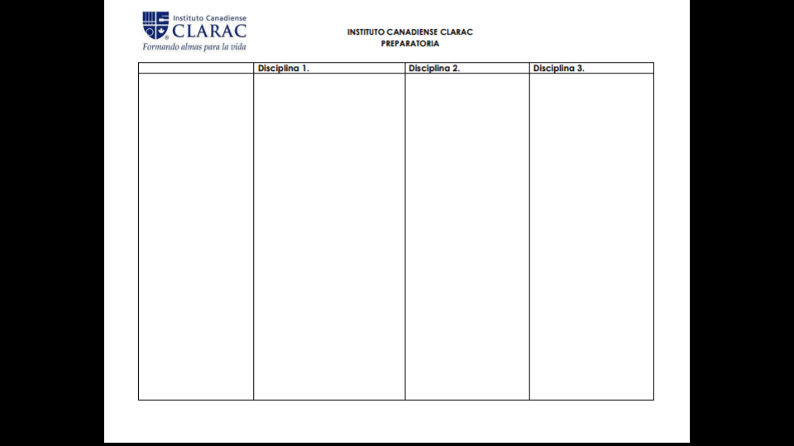
5/7

Slide 49
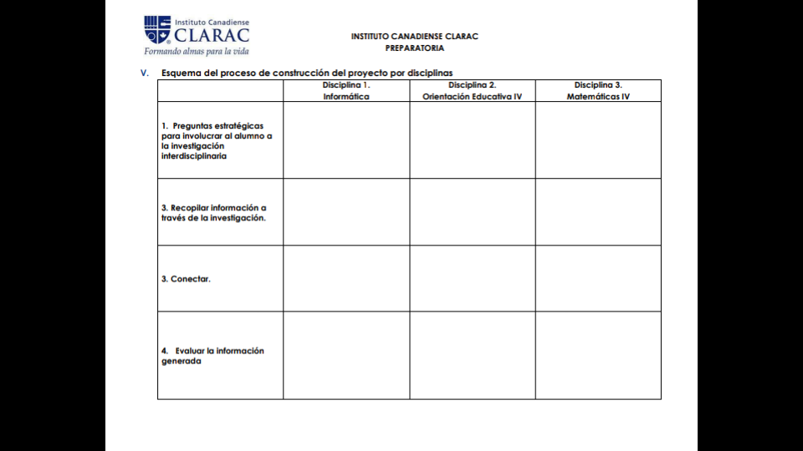
6/7

Slide 50
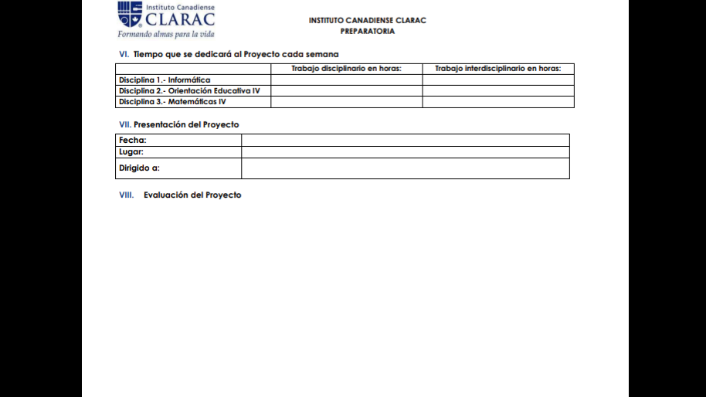
7/7

Slide 51
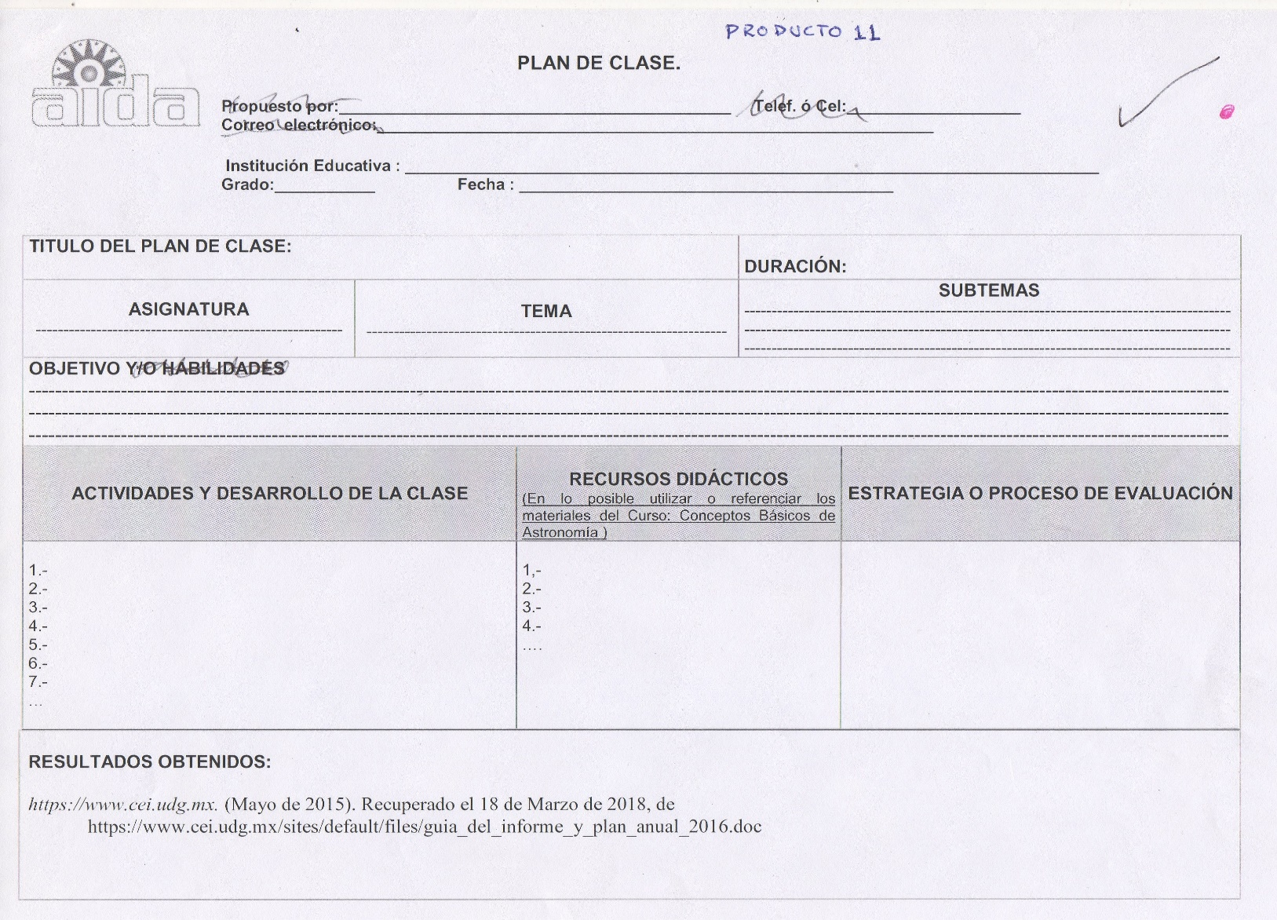
12. EVALUACIÓN. FORMATOS GRUPO HETEROGENEO. 5.i
El grupo heterogéneo eligió como formato de planeación general el producto 8

Slide 52
13. PASOS PARA REALIZAR UNA INFOGRAFÍA DIGITAL. 5.i
1. INFORMACIÓN QUE SE VA A REPRESENTAR
1.1. Seleccionar el tema
1.2. Recolectar información
1.3. Organizar y filtrar los datos
1.4. Crear un titular
1.5. Jerarquizar los datos relevantes
2. CÓMO SE VA A PRESENTAR LA INFORMACIÓN
2.2. Planificar la diagramación
2.3. Bocetar
3. DISEÑO
3.1. Formato
3.2. Tamaño
3.3. Estilo
3.3.1. Colores
3.3.2. Tipografías
3.3.3. Tipo de gráficos
3.3.4. Ilustraciones e íconos
4. NO OLVIDAR
Tu logo
Tus datos: redes sociales, web. . .
Ortografía y gramática sin errores
Citar las fuentes de los datos
5. CLAVES A TENER EN CUENTA
Contraste
Relevancia
Veracidad
Simplicidad
Bibliografía
López, L. (s.f.). Cómo diseñar una infografía paso a paso (incluye hoja de ruta). Recuperado el 28 de mayo de 2018, de https//www.lauralofer.com/como-crear-infografia/

Slide 53
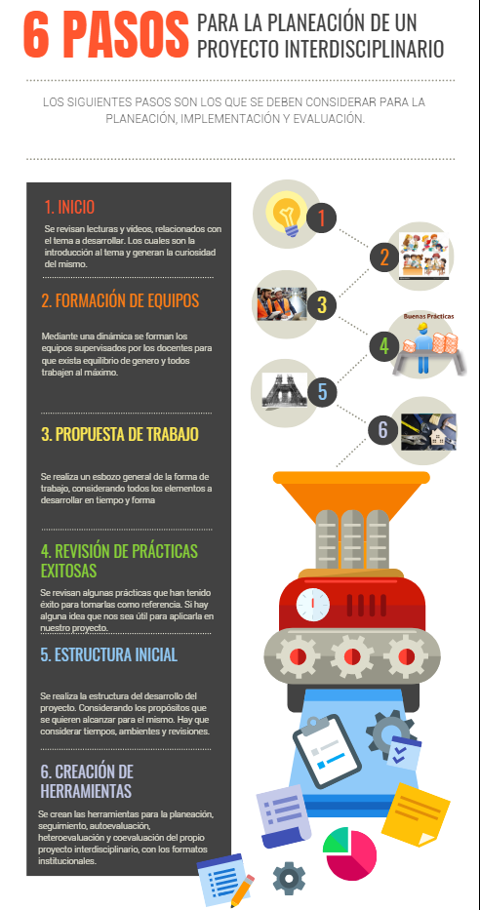
14. INFOGRAFÍA 5.i

Slide 54
15. REFLEXIONES PERSONALES 5.i
Por Claudia Izquierdo: La materia de Literatura Universal naturalmente demanda trabajo interdisciplinario. La experiencia adquirida a lo largo de los años de labor docente, me ha permitido conocer en la práctica los diferentes pasos que el trabajo interdisciplinario requiere para su eficaz realización. Trabajar con los lineamientos propuestos por CONEXIONES han demandado una observación más rigurosa de este tipo de trabajo y enfrentarme a los formatos propuestos en cada sesión me han hecho reconocer en mí cualidades que no sabía que poseía: paciencia y tolerancia.
Diseñar futuros proyectos con formatos tan rigurosos no será necesario , pues la experiencia y lo aprendido durante todo este proceso se conjuntan para simplificar cualquier otro proyecto.
Llevar a la práctica con los chicos el proyecto elaborado, será una experiencia exitosa sin lugar a dudas, pues los alumnos disfrutan mucho de los trabajos interdisciplinarios.

Slide 55
15. REFLEXIONES PERSONALES 5.i
Por Ricardo Cruz: Estoy consiente que como docente estoy capacitado para trabajar en colaboración con otras disciplinas, pero los alumnos están apenas comenzando este proceso, por lo que resulta todo un reto formar una nueva manera de pensar para que ellos mismos obtengan después de cada proyecto una experiencia propia de este tipo de colaboraciones.
Es un aprendizaje que desarrolla en los alumnos nuevas y mejores habilidades.
Aunque de la misma forma nos vemos un poco limitados por los tiempos y las horas que impartimos como docentes de materias diversas.

Slide 56
15. REFLEXIONES PERSONALES 5.i
Por Juan Alberto: Sin duda que resulta enriquecedor haber discutido con profesores de otras asignaturas para conocer los temas que cada uno hará cruzar en este proyecto interdisciplinario, ya que permite ver los puentes que se pueden establecer entre los temas que yo mismo veo dentro de mi programa con los temas de otras materias que pueden implicar perspectivas distintas y en algunas ocasiones opuestas. Esto último implica tener una actitud tolerante con la opinión de otros, algo que tendrá que ser transmitido a los estudiantes al momento de implementar el proyecto.
Entre las dificultades en la construcción del proyecto está en que en muchas ocasiones no se logra muy buena comunicación entre los profesores involucrados debido a la no coincidencia de nuestros horarios en el colegio. Aunado a ello, las labores que todos tenemos por otro lado, además del colegio, no nos permiten enfocarnos debidamente a la construcción del proyecto. En mi caso he tenido que dar prioridad a otros trabajos pero he logrado finalmente ir dedicando, aunque con algunos aprietos, algunas horas para este proyecto.

Slide 57
15. REFLEXIONES PERSONALES 5.i
Por Juan Manuel: Es una gran responsabilidad la que tenemos todos los docentes ya que todo lo que hacemos frente a nuestros aprendices genera aprendizaje, por lo cual es necesario trabajar de forma interdisciplinaria.
A lo largo de estas sesiones me comprometo más con todos los conocimientos que se deben trabajar en forma conjunta para que los aprendices tengan una formación integral y plena para su vida futura.
Es complicado el trabajo por los tiempos de cada uno y el compromiso que debemos tener para la elaboración del mismo.
Estoy convencido que este trabajo interdisciplinario tendrá grandes historias de éxito, por que desde que trabajamos en forma conjunta ya generamos aprendizajes para la vida futura.

